Slide 1
ÜST ÖĞRENİM KURUMLARININ TANITILMASI
LİSE TÜRLERİ

Slide 2
Temel eğitimden ortaöğretime geçiş sistemi ile;
Resmi Fen Liselerine,
Özel Fen Liselerine,
Sosyal Bilimler Liselerine,
Anadolu Liselerine,
Anadolu Mesleki ve Teknik Liselere,
Anadolu İmam-Hatip Liselerine,
Çok Programlı Liselere

Slide 3
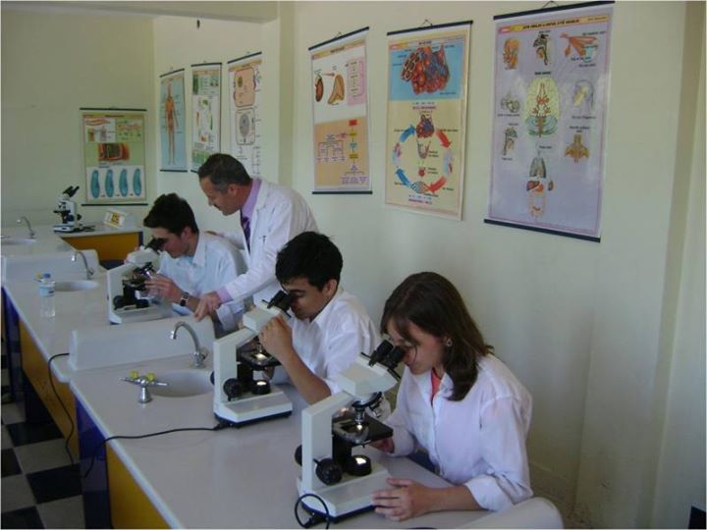
FEN LİSELERİ
Zekâ düzeyleri ile fen ve matematik alanlarındaki yetenekleri yüksek olan öğrencileri, matematik ve fen bilimleri alanında yükseköğrenime hazırlar.
Matematik ve fen bilimleri alanlarında gereksinim duyulan üstün nitelikli bilim adamlarının yetiştirilmesine kaynaklık eder.
10. 11. ve 12. Sınıflarda Ağırlıklı Olarak Fizik, Kimya, Biyoloji ve Matematik Yani SAYISAL Dersler Verilmektedir.

Slide 4
FEN LİSELERİ
Yeni teknolojileri kullanabilen, yeni bilgiler üretebilen ve projeler hazırlayabilen bireyler yetiştirir.
Öğrencilerin bilimsel araştırma yapmalarına, bilimsel ve teknolojik gelişmeleri izlemelerine yardımcı olacak şekilde yabancı dilde iyi yetişmelerini sağlar.
Birinci yabancı dili İngilizce olan fen liselerinde öğrenim süresi 4 (dört) yıldır.
Yatılı ve karma okullardır.

Slide 5
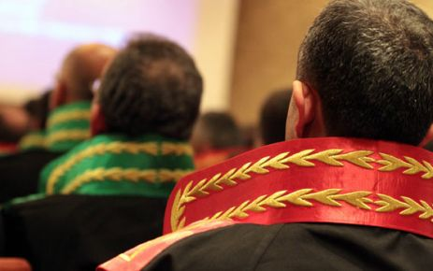
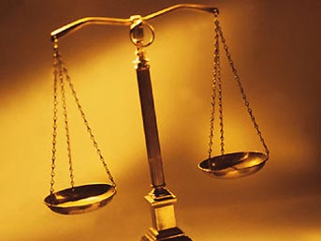
SOSYAL BİLİMLER LİSELERİ
Okulun amaçları; Sosyal Bilimler ve Edebiyat alanında ihtiyaç duyulan nitelikli bilim adamlarını yetiştirmek, zekâ düzeyleri ile edebiyat ve sosyal bilimler alanlarındaki ilgi ve yetenekleri üst düzeyde olan öğrencileri bu alanda yükseköğretime hazırlamak yer almaktadır.
Ayrıca amaçlarından biri de siyaset ve bürokrasiye kültürlü; devleti ve demokrasiyi iyi tanıyan, ona işlerlik kazandıracak elemanları yetiştirmektir.
Bu okullarda öğretim süresi 1 yılı hazırlık
olmak üzere 5 yıldır.

Slide 6
ANADOLU LİSELERİ
Okulun amaçları; öğrencilerin ilgi, yetenek ve başarılarına göre yüksek öğretim programlarına hazırlanmalarını, yabancı dili, dünyadaki bilimsel ve teknolojik gelişmeleri izleyebilecek düzeyde öğrenmelerini sağlamaktır.
Öğrenim süreleri 4 yıldır.
Köklü Anadolu liselerinden mezun olanların üniversitelere yerleşme oranı yüksektir.

Slide 7
MESLEKİ VE TEKNİK ANADOLU LİSELERİ
Bu okullarda öğrencilere, orta öğretim düzeyinde ortak bir genel kültür kazandırmayı amaçlayan genel kültür dersleri ile birlikte endüstriyel teknik alanlarda mesleki formasyon verilmesini ve en az bir yabancı dil öğretilmesini amaçlayan, öğrencileri hem hayata, hem de yüksek öğrenime hazırlayan, programlar uygulanmaktadır.
Anadolu teknik meslek liselerinin öğretim süresi 4 yıldır.
Kamu ve özel sektörün muhasebe ve finansman, pazarlama ve perakende, büro yönetimi ve sekreterlik, bilişim teknolojileri gibi bir çok farklı alanlarda ihtiyaç duyduğu, yabancı dil bilir, nitelikli elemanları yetiştiren, öğrencileri hem mesleğe hem de yüksek öğrenime hazırlayan ilköğretim okulu üzerine dört yıl eğitim süreli meslek liseleridir.

Slide 8
SAĞLIK MESLEK LİSELERİ
Sağlık Bakanlığına bağlı kamu ve özel yataklı/yataksız sağlık kurum ve kuruluşlarına ara eleman yetiştirmek üzere açılan okullardır.
Türk Millî Eğitiminin genel, sağlık alanının özel amaçları doğrultusunda, ortaöğretim seviyesinde genel kültür, sağlık alanıyla ilgili temel bilim, her alan/dala özel mesleki yeterlilik kazandıran, öğrencileri hayata, sağlık alanına ve yükseköğrenime hazırlayan, yabancı dil olarak İngilizce öğretilmesini amaçlayan programlar uygulanmakta olup, “Anadolu” programlarında İngilizce dersi ağırlıklı olarak verilir.

Slide 9
MEZUN OLACAKLARIN GÖREV TANIMLARI ŞÖYLE:
**Hemşire yardımcısı; sağlık meslek liselerinin hemşire yardımcılığı programından mezun olup hemşire nezaretinde yardımcı olarak çalışan, ayrıca hastaların günlük yaşam aktivitelerinin yerine getirilmesi, beslenme programının uygulanması, kişisel bakım ve temizliği ile sağlık hizmetlerine ulaşımında yardımcı olan ve refakat eden sağlık teknisyenidir.
**Ebe yardımcısı; sağlık meslek liselerinin ebe yardımcılığı programından mezun olup ebelerin nezaretinde yardımcı olarak çalışan, ayrıca hastaların günlük yaşam aktivitelerinin yerine getirilmesi, beslenme programının uygulanması, kişisel bakım ve temizliği ile sağlık hizmetlerine ulaşımında yardımcı olan ve refakat eden sağlık teknisyenidir.
** Sağlık bakım teknisyeni; sağlık meslek liselerinin sağlık bakım teknisyenliği programından mezun olup en az tekniker düzeyindeki sağlık meslek mensuplarının nezaretinde yardımcı olarak çalışan, ayrıca hastaların günlük yaşam aktivitelerinin yerine getirilmesi, beslenme programının uygulanması, kişisel bakım ve temizliği ile sağlık hizmetlerine ulaşımında yardımcı olan ve refakat eden sağlık meslek mensubudur.”

Slide 10
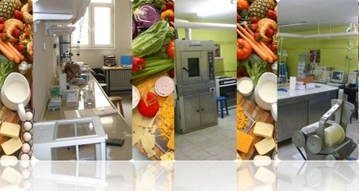
ANADOLU OTELCİLİK VE TURİZM MESLEK LİSELERİ
Turizm ve bunun temel alt yapısını oluşturan konaklama sektörünün ihtiyaç duyduğu yabancı dil bilir nitelikli elemanları yetiştiren okullardır.
Öğretim süresi 4 yıldır.
Bu okullarda;
Resepsiyon,
Servis, Mutfak,
Kat Hizmetleri,
Seyahat Acenteciliği bölümleri bulunmaktadır.
Bu okullarda öğrenim gören öğrenciler her yıl Ekim-Mart ayları arasında teorik ve uygulamalı eğitimlerini okulda; Nisan-Eylül ayları arasında uygulamalı eğitimlerini bu alanda faaliyet gösteren otellerde veya diğer turistik tesislerde yapmaktadırlar.
Mezunlar sınavsız olarak alanlarındaki meslek yüksek okul programlarına girebileceklerdir.
Bilgisayar ve yabancı dil bilen nitelikli meslek elemanı olarak yetişen öğrenciler, geniş iş imkanına sahiptirler.

Slide 11
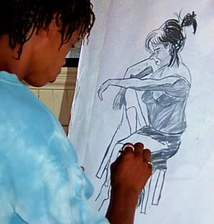
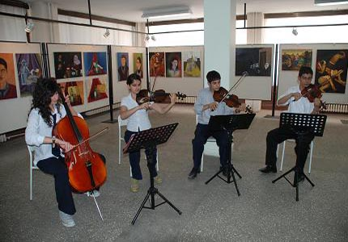
GÜZEL SANATLAR LİSELERİ
Anadolu Güzel Sanatlar Liseleri, yetenekli olan öğrencilerin yaratıcı, yapıcı ve yorum yeteneklerini geliştirmek, öğrencileri yetenekleri doğrultusunda araştırıcı ve geliştirici çalışmalara yöneltmektir.
Anadolu Güzel Sanatlar Liselerinde Fonetik (Müzik), Plastik Sanatlar (Resim,Heykel), Drama (Sahne ve Görüntü) sanatları bölümleri vardır.
Bu okullara yetenek sınavı ile öğrenci alınmaktadır.

Slide 12
SPOR LİSELERİ
Spor liseleri; beden eğitimi ve sporla ilgili yüksek öğretim kurumlarının bulunduğu; spor lisesi programlarının uygulanabileceği kapalı spor salonu, futbol sahası ve benzeri spor alanları ile yeterli spor araç-gereci bulunan, fizikî alt yapısı uygun olan okullardır.
Yatılı, gündüzlü ve karma eğitim yapan liselerdir.
Yüksek Öğrenim Kurumları (kendi alanlarında), seçecekleri Fakültelere girişlerde spor liselerinin ilgili bölümlerinden mezun öğrencilere ek başarı puanı vermektedir.
Bu okullara yetenek sınavı ile öğrenci alınmaktadır.

Slide 13
ÇOK PROGRAMLI LİSELER
Mesleki Teknik Eğitim Genel Müdürlüğüne bağlı olarak faaliyet gösteren 22 okul türünün öğrenim süreleri ile yetkilerinde herhangi bir değişiklik yapılmaksızın, “Mesleki ve Teknik Anadolu Lisesi” ile “Çok programlı Anadolu Lisesi” adı altında yeniden yapılandırılmıştır.
Çok programlı liselerde 2 ana program bulunmaktadır.
Anadolu Meslek ve Teknik Programı
Anadolu Lisesi programları yer almaktadır.
Bu programların alt dalları ve bölümler vardır.

Slide 14
ÇOK PROGRAMLI LİSELER
İlköğretim üzerine öğrenim süresi 4 yıl olan ve öğrencilere, çeşitli meslek alanlarında endüstrinin ve hizmet sektörlerinin ihtiyaç duyduğu mesleki formasyon verilmek suretiyle öğrencileri iş alanlarına ve yüksek öğretime hazırlayan programların uygulandığı mesleki ve teknik okullarıdır.
Mezun olan öğrencilere eğitimini gördükleri program türüne ait diploma verilmektedir.

Slide 15
ANADOLU İMAM HATİP LİSELERİ
Anadolu imam hatip meslek liselerinde genel kültür derslerinin yanı sıra dini ağırlıklı Kuran-ı Kerim, Arapça, Hadis, Fıkıh, Tefsir, İslam Tarihi öğretim programı, Karşılaştırmalı Dinler Tarihi dersi vb. meslek dersleri de verilmektedir.
Öğretim süresi 4 yıldır.
Öğrenciler mesleki alanda, fen bilimlerinde, güzel sanatlarda, sosyal ve kültürel konularda proje çalışmaları yapmaya teşvik edilmektedir.
Din öğretiminin bilimsel yöntemlerle desteklenerek derslerin işlendiği teknik donanımlı öğrenme ortamlarında geleceğin aydın din görevlileri yetiştirilmektedir.

Slide 16
MESLEKİ EĞİTİM MERKEZLERİ
İlköğretimden sonra çalışma hayatına atılmak zorunda olan öğrenciler için olan bir eğitim merkezidir.
Mesleki Eğitim Merkezleri: 3308 Sayılı Mesleki Eğitim Kanununun gereğince Çıraklık Eğitimi uygulama kapsamına alınan il meslek dallarında aday çırak, çırak, kalfa ve ustalara eğitim vermek ve çeşitli meslek kursları açmak sureti ile sanayimizin ihtiyaç duyduğu vasıflı ara insan gücünü yetiştirmek amacıyla açılan eğitim kurumlarıdır.
Yine bu kanun gereğince mesleki eğitim merkezine ilköğretim mezunu olma şartını yerine getirenler alınır.

